Slide 1
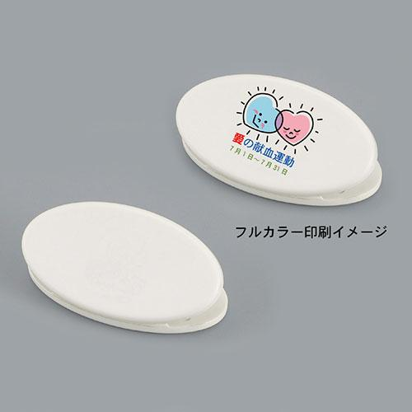
【提案書】
エコオーバルクリップ(マグネット付）
バイオマスプラスチックを素材に使用しているためエコロジーで地球環境に優しいマグネット付きクリップです。フルカラーでのオリジナル名入れが可能なため、販促用などにも最適！
特徴
納期
納期スペース
仕様
素材 : バイオマス樹脂、マグネット
サイズ : W65 x D35 x H28 mm
重量 : 18g
付属品 : エコオーバルクリップx1
お見積
お見積りスペース

